Slide 1
Préduction de revenus
Modèle permettant de déterminer le revenu potentiel d’une personne
Projet7_ Avril 2022
Mzebla Jabnouni Ikhlas

Slide 2

Problématiques
Souhaite cibler de nouveaux jeunes clients
En ciblant de futur personnes avec des hauts revenus
Créer un modèle pour déterminer le revenu potentiel d’une personne
2

Slide 3

Plan
Traitement des données : source, valeurs manquantes, outliers, doublons
Répartition des revenus: Diversité des pays
Génération des revenus : Classe de revenu parents et probabilités
Modélisation: Anova, Régression linéaire
3

Slide 4

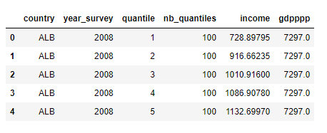

Source principale: WORLD INCOME DISTRIBUTION
Chargement des données: fichier csv
La méthode de centiles permet de réduire la taille de l’échantillon, tout en préservant suffisamment d’informations pour pouvoir l’analyser
La population de l’échantillon a été découpée en quantiles.
Quantile: classes de revenu découpées en centiles
Income: revenu moyen des personnes d’une classe de revenu
Gdppp: mesure de la parité du pouvoir d’achat des pays
4

Slide 5

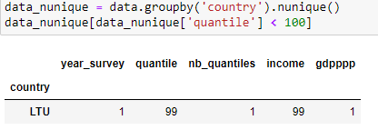
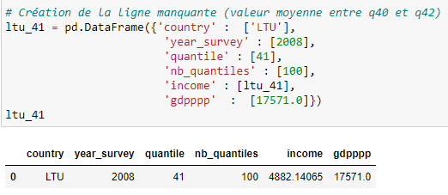
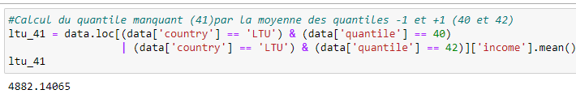


Identification de l’individu manquant
116 pays;
11599 observations;
Identification du quantile manquant.
L’observation manquante concerne le pays Lituanie
Quantile 41
5

Slide 6
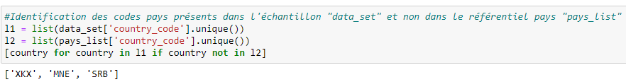
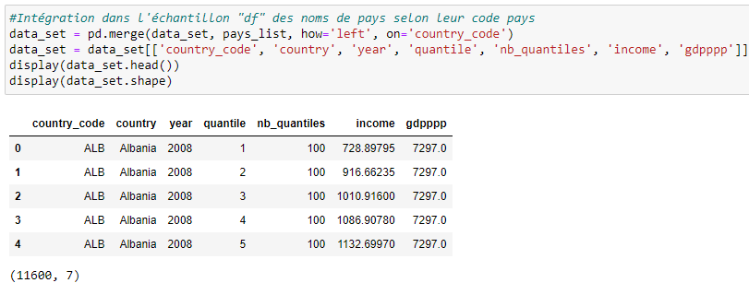
Traitement des désignations pays
Enrichissement de l’échantillon par les noms des pays selon leurs codes:
Source: https://sql.sh/514-liste-pays-csv-xml
-Identification des codes pays manquants dans la base référentielle
-Intégration des 3 codes/pays identifiés par une méthode .concat()
-Intégration des 116 pays dans l’échantillon de travail par un merge
6

Slide 7


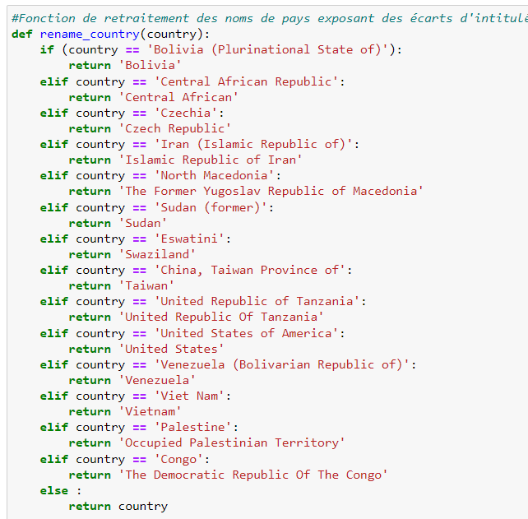
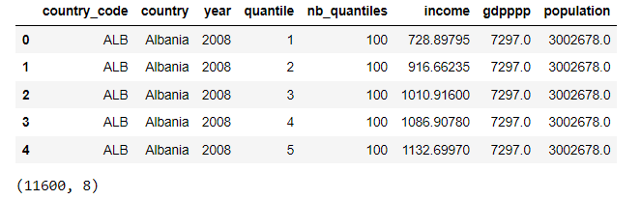
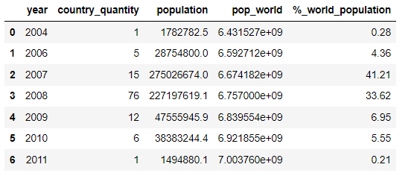
Traitement des populations
Enrichissement de l’échantillon par les populations selon les années
Source: FAO, https://www.fao.org/faostat/en/#data
- Identification des pays avec différence de désignation
- Traitement des écarts par le développement d’une fonction spécifique
- Jointure des données pour intégration dans l’échantillon-
7

Slide 8

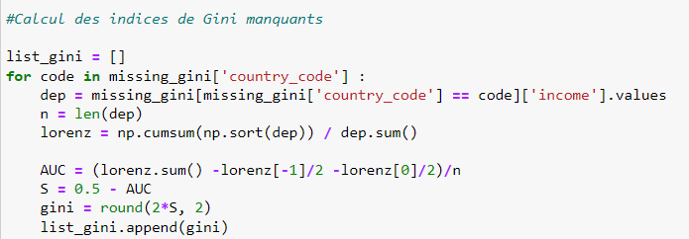
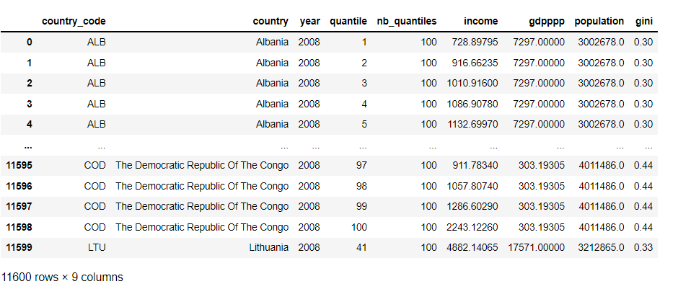

Intégration des indices de Gini
Enrichissement l’échantillon par les indices de Gini des pays
Source world bank: https://data.worldbank.org/indicator/SI.POV.GINI
- Identification des indices de Gini selon le couple Pays/Années
- Jointure et traitement/ Calcul des indices manquants
8

Slide 9

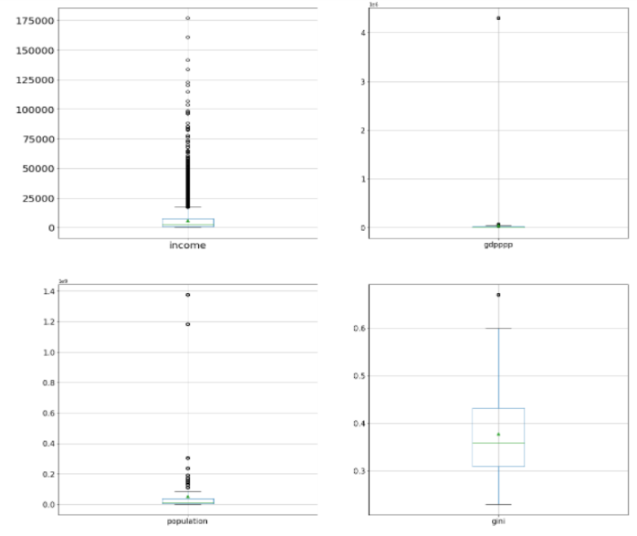

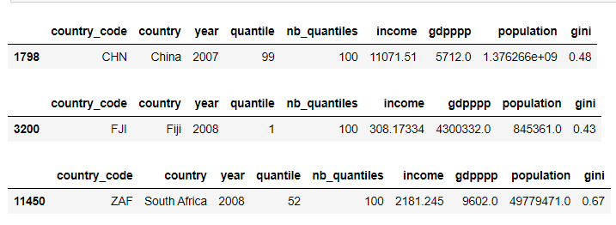
Brief sur la distribution des variables
Visualisation sur la distribution des variables.
- Identification de quelques outliers
- Les outliers sont des valeurs tout à fait cohérentes avec leur pays d'affectation.
Aucune valeur doublon identifiée.
9

Slide 10

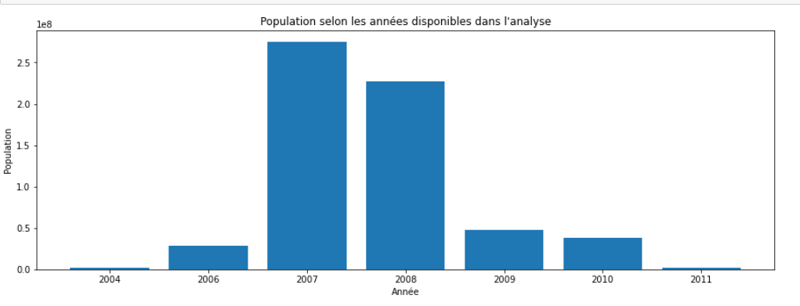
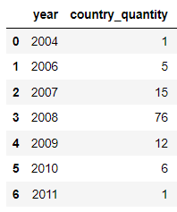
Quelques chiffres
Année utilisé dans l’analyse de 2004 à 2011 ( 2005, non représentée
Forte concentration sur les années 2007 et 2008
116 pays représentés dans l’échantillon.
10

Slide 11
Répartition des revenus
DIVERSITE DES PAYS
11

Slide 12
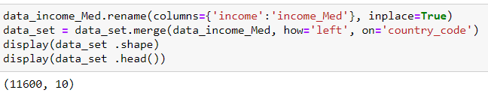
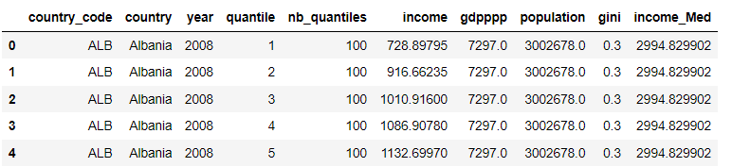
Calcul du revenu moyen du pays dans lequel habite le prospect
- Le revenu moyen du pays est nécessaire pour aller plus loin dans la problématique.
Intégration d’une variable supplémentaire icome_Med pour chaque pays
Le but est de mentorer la diversité des pays en termes de distribution de revenus à l’aide d’un graphique.
Comment représenter graphiquement le revenu moyen de chacune des classes de revenus pour 5 à 10 pays choisis pour montrer la diversité des cas?
12

Slide 13
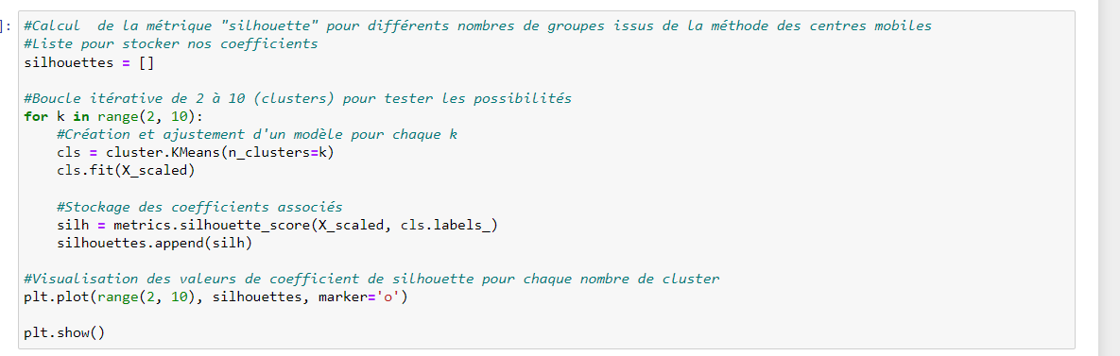
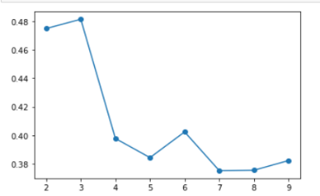
Clustering K_means
K = 3 semble pertinent
Ce coefficient de silhouette est le plus élevé, le plus représentatif.
13

Slide 14
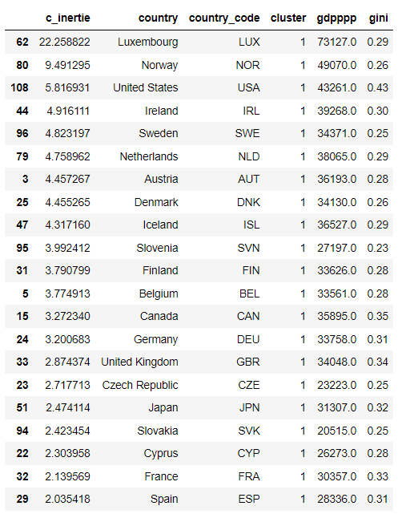
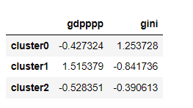
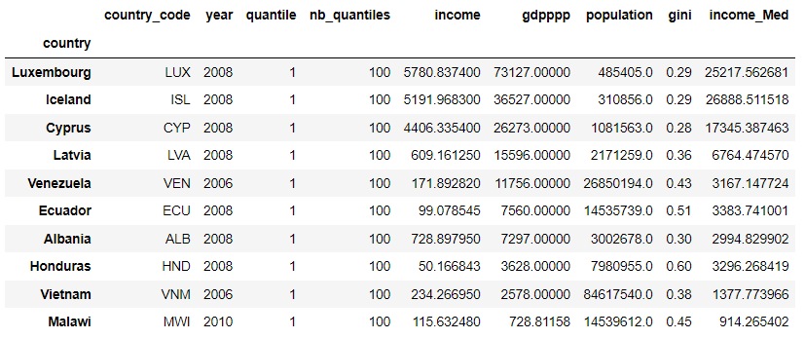
Clustering K_means : choix du cluster
Pays cluster 2 fortement contributeurs
Centroïdes des 3 clusters
Pays proches des centroïdes
14

Slide 15
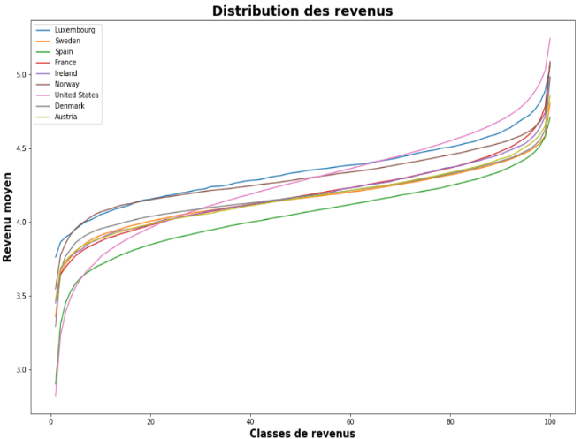
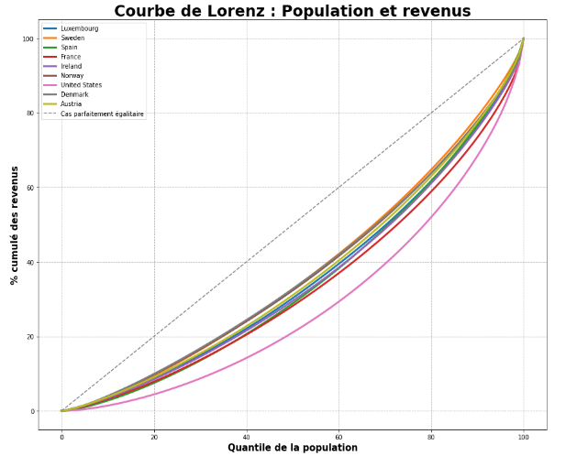
Analyse Graphique de la distribution des revenus
- Suède et Danemark présentent une distribution des revenus au sein de la population beaucoup plus égalitaire que les autres pays.
- Etats-Unis et la France sont à l’opposé, on peut distinguer une distribution des revenus plus inégalitaire.
15

Slide 16
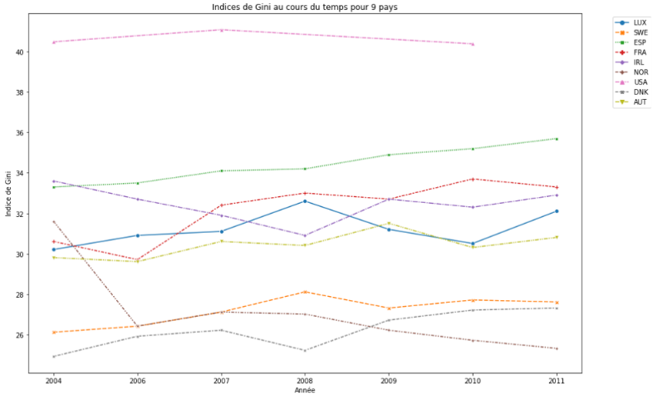
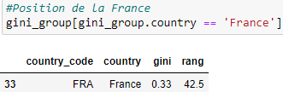
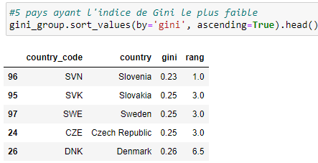
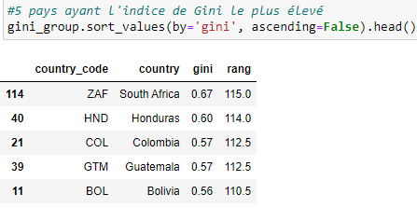
Quelle évolution pour les Indices de Gini?
On peut noter une baisse pour la France, Espagne et Suède:
- Un peu plus d’inégalité entre les catégories sociales.
16

Slide 17
Classe de revenu parents et probabilités
GENERATION DES REVENUS
17

Slide 18
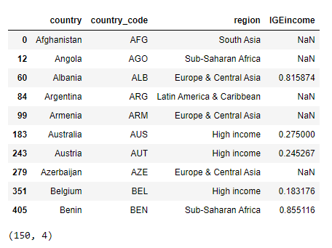
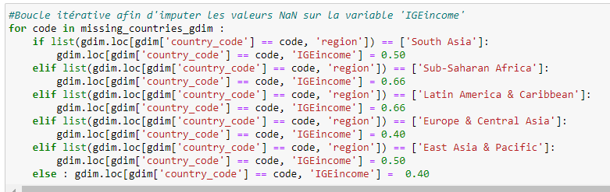
Comment calculer la classe de revenu des parents?
A ce stade de l’étude nous avons deux des trois variables explicatives:
Revenu moyen du pays, l’indice de Gini du pays
La classe de revenu parent peut-être simulée avec le coefficient d’élasticité
Sources: extrapolation par région du monde élasticité.txt
banque mondiale: GDIM dataset
Boucle itérative afin d’imputer les valeurs NaN sur la variable ‘IGEincome’
Puis jointure avec l’échantillon.
18

Slide 19
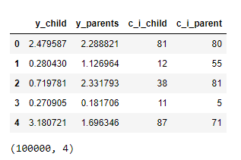
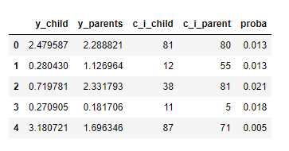
Génération aléatoire des classes de revenu des parents
A partir du coefficient d’élasticité et la classe de revenu de l’enfant,
Nous pouvons générer aléatoirement une classe de revenu des parents
Le protocoles de génération des données est:
- Échantillon supérieur à 1000 fois le nombre de quantiles.
- Calcul du revenu enfant: Y child = e α+pj ln (y_parent)+∈
- Pour un coefficient d’élasticité donné, la France (0.33)
- Calcul des classes de revenu enfants et parents
- Estimation des distributions conditionnelles d’avoir ces classes parents
19

Slide 20
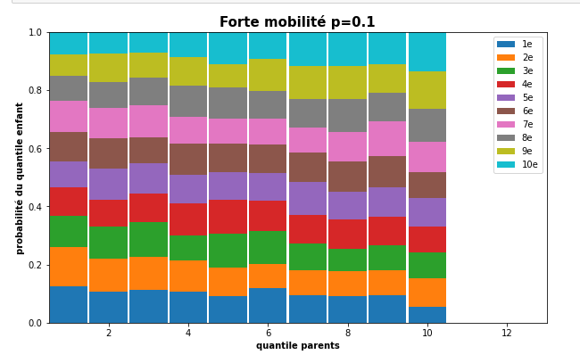
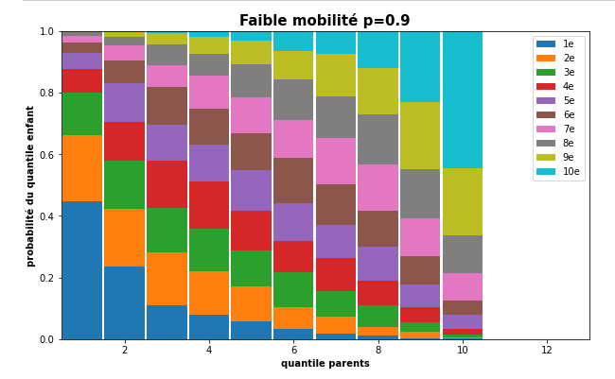
Visualisation des distributions conditionnelles
A partir de la matrice générée, on visualise deux cas extrêmes de mobilité
Exemple: 10éme classe parents avec moins de 50% de mobilité.
Ces enfants sont majoritairement dans la classe de revenu des parents.
20

Slide 21
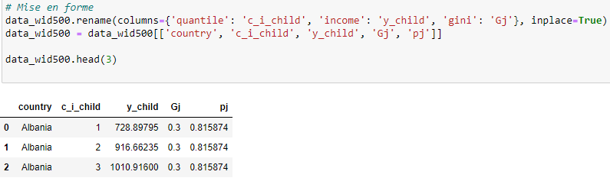
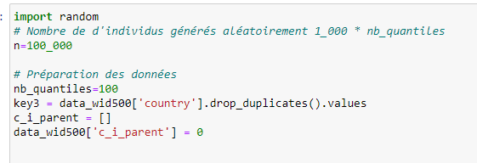
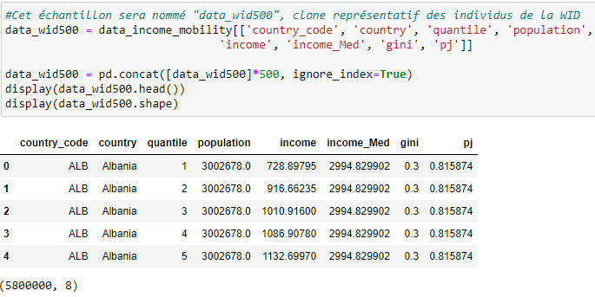
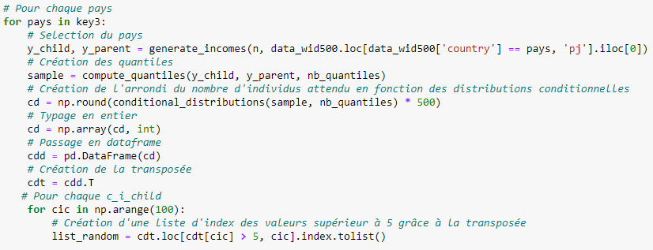
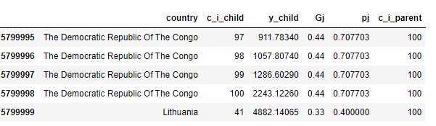
Génération d’un nouvelle échantillon 500* plus grand
Création d’un clone, à partir de la WID, et selon les règles conditionnelles.
Attribution des classes parents aux 500 individus de chaque pays.
#Matrice des distributions conditionnelles
#Boucle itérative sur chaque pays
#Aperçu de l’échantillon final
21

Slide 22
Anova
Régression linéaire
MODELISATION
Etude de cas, Notebook
22

Slide 23

THANK YOU

